Slide 1

<<nombre_completo>>

Slide 2
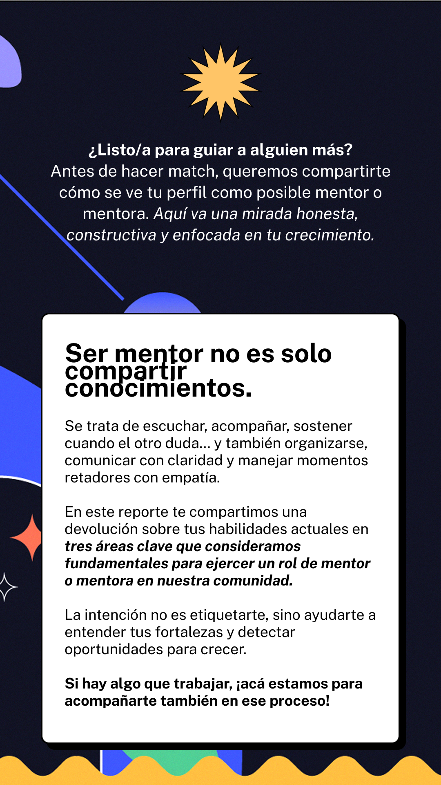

Slide 3
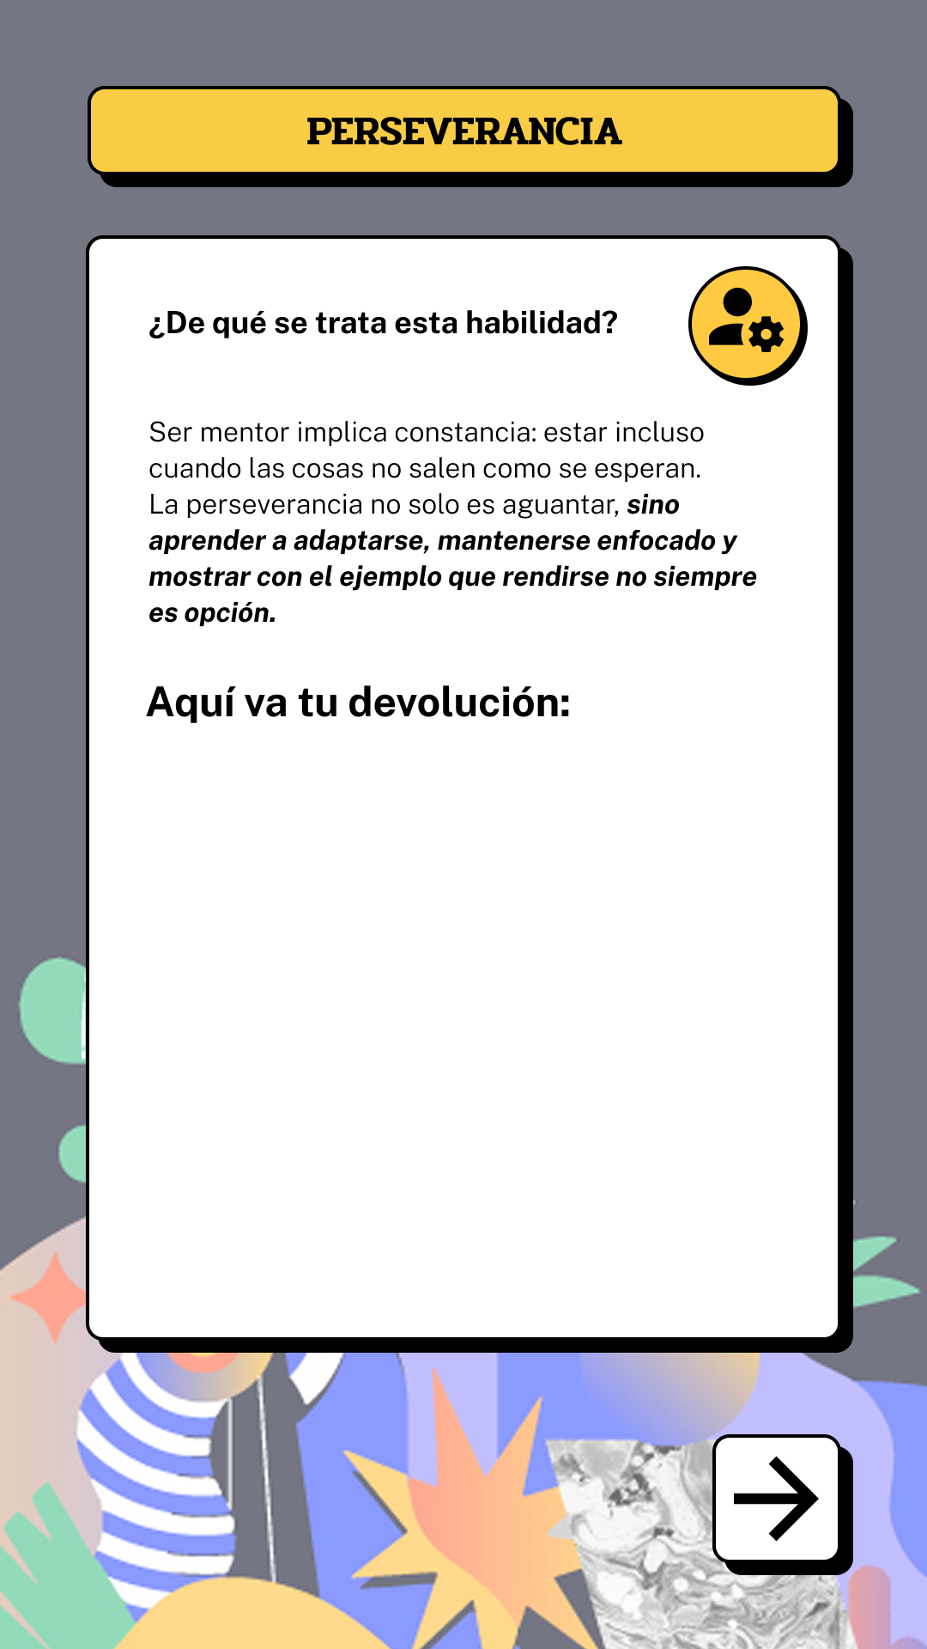
<<perseverancia_semaforo >>
<<perseverancia_texto1>>

Slide 4
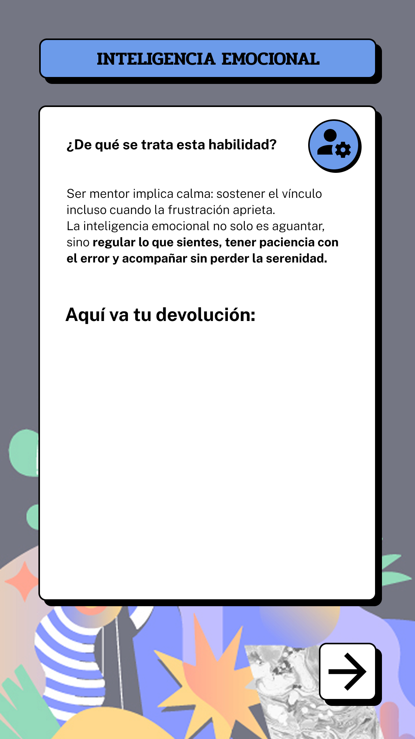
<<inteligencia_emocional_semaforo >>
<<inteligencia_emocional_texto1>>

Slide 5
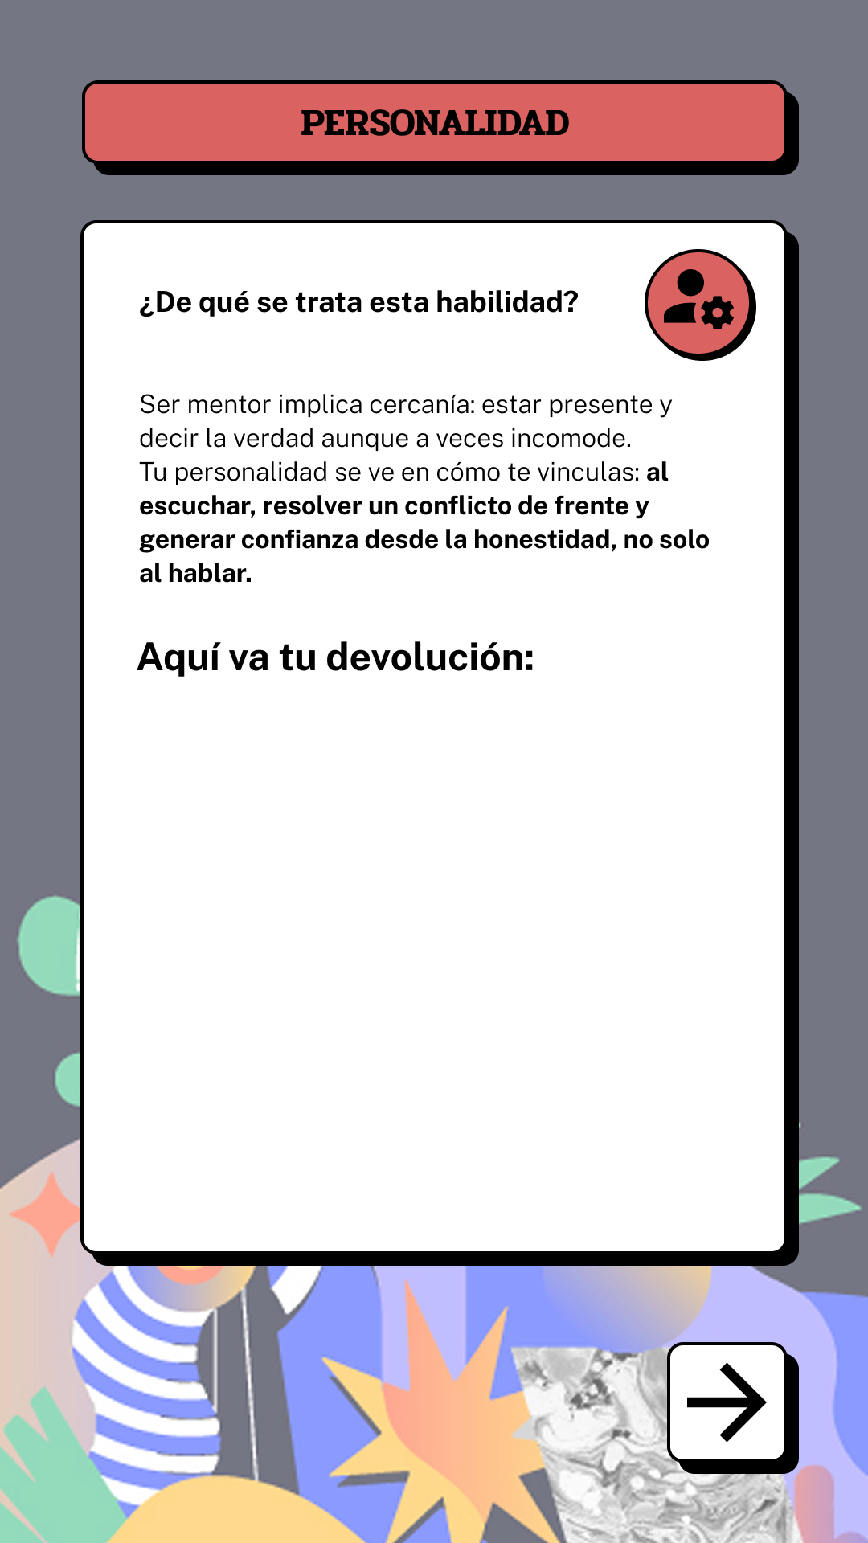
<<personalidad_semaforo >>
<<personalidad_texto1>>

